Slide 1

集合之间的关系
1.1集合初步（第3课时）
第1章 集合与逻辑
沪教版（2020）必修第一册

Slide 2
1
理解子集、真子集、集合相等、空集的概念.
学习任务
2
能用符号和Venn图表达集合间的关系.
3
掌握列举有限集的所有子集的方法．

Slide 3
1
新课导入

Slide 4
新课导入
思考 观察下列各组集合
(1)A＝{－1,1}，B＝{(－1，－1)，(－1,1)，(1，－1)，(1,1)}；
（2）M＝{x|x＝2n－1，n∈N*}，N＝{x|x为奇数}.

Slide 5
2
知识梳理

Slide 6
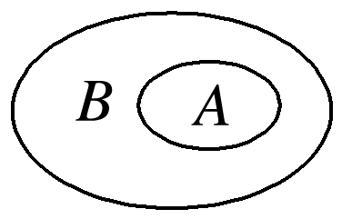
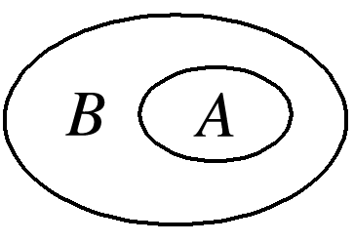
子集、真子集、集合相等
 | 定义 | 符号表示 | 图形表示
子集 | 对于两个集合A与B，如果集合A中的 元素都是集合B的元素，那么集合A叫做是集合B的子集，记作A B(或B A)，读作“A包含于B（或”B包含A”）. | A B (或B A)
真子集 | 对于两个集合A与B，如果集合A⊆B，且B中至少有一个元素不属于A（即B不是A的子集），那么称集合A是集合B的真子集，记作记作A $$⊂$$ B(或B $$⊃$$ A)，读作“A真包含于B（或”B真包含A”）. | A $$⊂$$ B (或B $$⊃$$ A)
每个
⊆
⊆
⊇
⊇



Slide 7
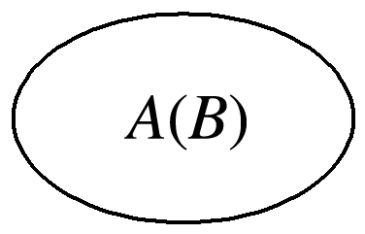
子集、真子集、集合相等
 | 定义 | 符号表示 | 图形表示
集合相等 | 如果集合A的 元素都是集合B的元素，同时集合B的 元素都是集合A的元素，那么集合A与集合B相等 | A B
任何一个
任何一个
＝

Slide 8

文氏图（Venn图）
我们常常用文氏图来直观表示集合以及集合之间的关系，这种图称为文氏图（Venn图）.
子集的性质
(1)任何一个集合是它本身的 ，即A⊆A.
(2)传递性：对于集合A，B，C，如果A⊆B，且B⊆C，那么 .
（3）若
子集
A⊆C
A⊆B,则A$$⊂B或A=B.$$

Slide 9
空集
1.定义：不含 元素的集合叫做空集，记为 .
2.规定：空集是 的子集，是任何非空集合的真子集。
任何
∅
任何集合

Slide 12
3
题型总结

Slide 13
题型一 集合间关系的判断

Slide 14
题型一 集合间关系的判断

Slide 15
题型二 子集、真子集个数

Slide 16
题型二 子集、真子集个数

Slide 17
题型二 子集、真子集个数

Slide 18
题型二 子集、真子集个数

Slide 19
题型二 子集、真子集个数
例3 已知集合M={x|x<2且x∈N},N={x|-2<x<2且x∈Z}.
(1)写出集合M的子集、真子集;
(2)求集合N的子集数、真子集数和非空真子集数.

Slide 20
题型三 由集合间的关系求参数的值或范围
例4 已知A={1,x,2x},B={1,y,y²},若A⊆B,且A⊇B,求实数x和y的值.

Slide 21
题型三 由集合间的关系求参数的值或范围
例5 集合A={x|x²=4,x∈R},集合B={x|kx=4,x∈R},若B⊆A,
则实数k= .

Slide 22
题型三 由集合间的关系求参数的值或范围
例6 已知集合A={x|x<-1,或x>4},B={x|2a≤x≤a+3},若B⊆A,求实数a的取值范围.

Slide 23
4
课堂练习

Slide 24
B
D

Slide 25
A
A

Slide 26
B
7

Slide 27


7.已知A={x|x<3},B={x|x<a}.
(1)若B⊆A,求a的取值范围;
(2)若A⊆B,求a的取值范围.
解:(1)因为B⊆A,B是A的子集,由图(1)得a≤3.
(2)因为A⊆B,A是B的子集,由图(2)得a≥3.

Slide 28
5
课堂小结

Slide 29
1.知识清单：
(1)子集、真子集、空集、集合相等的概念及集合间关系的判断.
(2)求子集、真子集的个数问题.
(3)由集合间的关系求参数的值或范围.
2.方法归纳：数形结合、分类讨论.
3.常见误区：忽略对集合是否为空集的讨论，忽视是否能够取到端点.

Slide 30
Thank you for your attention
回家作业：完成1.1集合分层练习（第三课时）

